Slide 1
Revisión de Actividades de la OMM en materia de Colaboración Público-Privada (PPE) y situación específica de la región
Oficina de la PPE, Secretaría de la OMM
Review of
WMO Public-Private Engagement (PPE) activities and Region-specific status
PPE Office, WMO Secretariat

Slide 2
ACOGEMOS CON SATISFACCIÓN:
- las oportunidades que se derivarán para todas las partes interesadas, y para la comunidad de usuarios en sentido amplio, de una colaboración más estrecha entre los sectores público, privado y académico;
- la implicación de todos los sectores en las iniciativas para satisfacer las necesidades de la sociedad a través del suministro de información y servicios meteorológicos, climáticos, hidrológicos y medioambientales;
DECLARACIÓN DEL DECIMOCTAVO
CONGRESO METEOROLÓGICO MUNDIAL – 2019
“We WELCOME
- The opportunities for all stakeholders and the broader user community that will result from a closer collaboration among public, private and academic sectors;
- The engagement of all sectors in addressing the societal needs through weather, climate, water and other environmental information and services;”
Geneva Declaration – 2019

Slide 3
Today’s Outline
Esquema de hoy
¿Por qué PPE?
Aumento de las necesidades de nuestro servicio
Terminología
Diferentes modalidades de PPE
Actividades de la OMM en materia de Colaboración Público-Privada (PPE)
Declaración de Ginebra 2019
Actividades centradas en el OCP
Directrices y material complementario
Situación específica de la región
Decisiones
Cuestionario 2021
Why PPE?
Increasing needs to our service
Terminology
A Variety of Modalities for PPE
WMO Public-Private Engagement (PPE) Activities
Geneva Declaration 2019
OCP-centered Activities
Guidelines and supplementary materials
Region-specific status
Decisions
Questionnaire 2021

Slide 4
Why PPE?
¿Por qué la PPE?

Slide 5
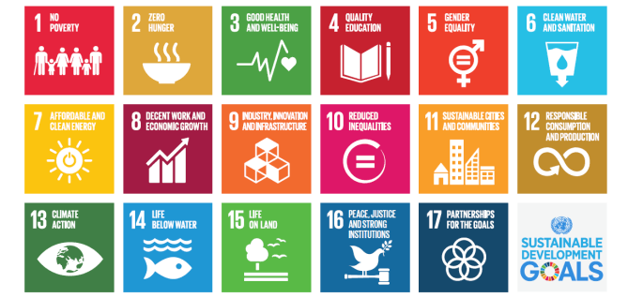
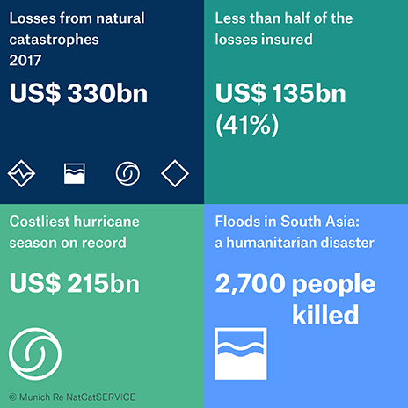
Impulsores de la Colaboración Público-Privado-Académico (1/2)
Necesidades crecientes
Drivers for Public-Private-Academic Engagement (1/2)
Growing needs
Agenda 2030 / Objetivos de Desarrollo Sostenible (ODS)
Llamamiento a la participación de los actores no estatales
Marco de Sendai para la Reducción
del Riesgo de Desastres 2015-2030
"...Es necesario que los sectores público y privado y las organizaciones de la sociedad civil organizaciones de la sociedad civil, así como el mundo académico y las instituciones científicas y de investigación, trabajen más estrechamente y creen oportunidades de colaboración..."
Acuerdo de París
Se reconoce que la participación del sector público y privado es clave para que los enfoques integrados, holísticos y equilibrados de no mercado ayuden a la acción.
Agenda 2030 / Sustainable Development Goals (SDG)
Calling for engagement of non-state actors
Sendai Framework for Disaster Risk Reduction 2015-2030
“…There is a need for the public and private sectors and civil society
organizations, as well as academia and scientific and research institutions, to work more closely together and to create opportunities for collaboration …”
Paris Agreement
Public-Private sector participation is recognized as a key for integrated, holistic and balanced non-market approaches to assist in the implementation.

Slide 6
Impulsores de la Coaboración Público-Privada-Académica (2/2)
Entornos y tecnologías cambiantes
Drivers for Public-Private-Academic Engagement (2/2)
Changing environments and technologies
Changing environment, increasing risks
Entorno cambiante, riesgos crecientes
Tecnologías que cambian rápidamente
Rapidly changing technologies
Nuevos modelos de negocio y oportunidades
New business models & opportunities
El progreso de la ciencia
Progress in Science
Limitaciones del presupuesto público
Public budget constraints
Creciente demanda de información y servicios
Growing demands for information and services

Slide 7
¿Por qué Colaboración Público-Privada (PPE)?
Why Public-Private Engagement (PPE)?
En resumen, esto se debe a que la PPE será/puede ser beneficiosa para todas las partes interesadas, proporcionando de forma colaborativa soluciones para materializar aún mejores servicios a todos los usuarios, satisfaciendo diversas necesidades de forma más eficaz/eficiente y sostenible.
Siempre se puede mejorar el servicio meteorológico, por ejemplo, en cuanto a precisión, difusión, alcance, rentabilidad y sostenibilidad.
Sin embargo, el rápido crecimiento de las necesidades, la velocidad del progreso de las TIC, la insuficiencia de recursos financieros/humanos, etc., hacen que a veces sea difícil para un Servicio Meteorológico e Hidrológico Nacional (SMN) satisfacer las necesidades y mejorar su servicio por sí solo.
Por naturaleza, el servicio meteorológico es de carácter colectivo/colaborativo. Por lo tanto, una de las formas de mejorar el servicio meteorológico en un país es a través de la colaboración con el sector privado a lo largo de la cadena de valor, sin olvidar la importancia del equilibrio adecuado entre el interés público y el crecimiento de la industria, así como aprender de los precedentes.
In short, this is because PPE will/can be beneficial to every stakeholder, collaboratively providing solutions to materialize further better services to all users, meeting various needs more effectively/efficiently and sustainably.
There is always room for improvement in meteorological service, e.g., accuracy, dissemination, outreach, cost-effectiveness, and sustainability.
However, the rapid growth of needs, speed of progress in ICT, insufficient financial/human resources, and so forth sometimes make it difficult for a National Meteorological and Hydrological Service (NMHS) to meet the needs and improve its service all alone.
By nature, meteorological service is of collective/collaborative character. One of the ways to improve meteorological service in a country is, therefore, through the engagement with the private sector along the value chain, not to mention the importance of the right balance between public interest and industry growth, as well as to learn from precedents.

Slide 8
Terminología - Colaboración Público-Privada
Terminology – Public-Private Engagement
Colaboración Público-privada (PPE):
Colaboración Público-Privada: Colaboración entre los SMHN (y/o otros agentes públicos) y entidades del sector privado para producir y suministrar información y servicios meteorológicos, climáticos, hidrológicos, marinos y ambientales conexos, respetando el interés público y los mandatos de los SMHN y teniendo en cuenta las limitaciones presupuestarias. (Directrices de la OMM para la colaboración público-privada (edición de 2021))
Public–Private Engagement (PPE):
Public-private engagement: Collaboration between NMHSs (and/or other public agents) and private sector entities to produce and deliver weather, climate, hydrological, marine and related environmental information and services while respecting the public interest and the mandates of NMHSs and keeping in mind budgetary constraints. (WMO Guidelines for Public-private Engagement (2021 edition))
Descripción de las Naciones Unidas sobre el alcance y las modalidades del compromiso con las empresas
El "compromiso con las empresas" de las Naciones Unidas se refiere a cualquier tipo de interacción con las entidades empresariales, con diferentes objetivos, que van desde las conversaciones y los debates informales hasta las plataformas de intercambio de conocimientos, pasando por asociaciones completas que implican financiación o intercambios de activos de marca. Estos compromisos pueden llevarse a cabo a través de diferentes modalidades, incluyendo pero no limitándose a la asociación, y pueden implicar diferentes niveles de exposición pública. (Enfoque común del GNUD para la investigación de perspectivas y la diligencia debida para las asociaciones con el sector empresarial)
UN description of Scope and Modalities for Engagement with Business
United Nations “Engagement with the Business” refers to any type of interaction with business entities, with different objectives, ranging from informal talks and discussions, to knowledge-exchange platforms, to full-fledged partnerships entailing funding or brand asset exchanges. These engagements may be implemented through different modalities, including but not limited to partnering, and may entail different levels of public exposure. (UNSDG Common Approach to Prospect Research and Due Diligence for Business Sector Partnerships)

Slide 9
Sólo para que quede claro,,,
Just to be clear,,,
La colaboración con el sector privado (o el sector empresarial) se refiere a cualquier tipo de interacción con entidades privadas/empresariales, con diferentes objetivos, que van desde las conversaciones y los debates informales hasta las plataformas de intercambio de conocimientos, pasando por asociaciones completas que implican financiación o intercambios de activos de marca. Estos compromisos pueden llevarse a cabo a través de diferentes modalidades, entre ellas la asociación, y pueden conllevar diferentes niveles de exposición pública.
Aunque no escriba "colaboración público-privada-académica-civil" o simplemente "compromiso público-privado", suele incluir la colaboración con el mundo académico y la sociedad civil.
Engagement with the private sector (or business sector) refers to any type of interaction with private/business entities, with different objectives, ranging from informal talks and discussions, to knowledge-exchange platforms, to full-fledged partnerships entailing funding or brand asset exchanges. These engagements may be implemented through different modalities, including but not limited to partnering, and may entail different levels of public exposure.
Even if I don't write “Public-Private-Academic-Civil Engagement" or simply “Public-Private Engagement," it usually includes collaboration with academia and civil society.
worth individuals.
worth individuals.

Slide 10
A Variety of Modalities for PPE
There are a number of ongoing practices in many countries in a variety of modalities that fits in each NMHS’s/country’s context.
worth individuals.
A Value Chain
Modalities for PPE: End-to-End
DBO Design-Build-Operate
Modalities for PPE: Tailored Services
Public Service
Modalities for PPE: IaaS Infrastructure as a Service
DaaS Data as a Service
OaaS Operation as a Service
Crowdsourcing
Diversity of modalities and clear interdependence between stakeholders

Slide 11
Innovative Practices in Different Modalities Evidence is better than debate…
Prácticas Innovadoras en Diferentes Modalidades La evidencia es mejor que el debate...
Ejemplos relacionados con las oportunidades de participación público-privada
Crowdsourcing (uso de datos no estándar)
Compartir datos (intercambio de datos estandarizados)
Colaboración (en supercomputación, incluido el desarrollo de modelos del PNT)
Contratación de servicios del sector privado (IaaS y OaaS)
Datos abiertos (cambio de modelo de negocio)
Reparto de los ingresos con el sector privado
Concesión de licencias al sector privado
worth individuals.
worth individuals.
Examples related to Public-Private Engagement Opportunities
Crowdsourcing (use of non-standard data)
Data sharing (exchange of standardized data)
Collaboration (in supercomputing incl. NWP model development)
Procurement of services from the private sector (IaaS and OaaS)
Open data (business model change)
Revenue-sharing with the private sector
Licensing the private sector

Slide 12
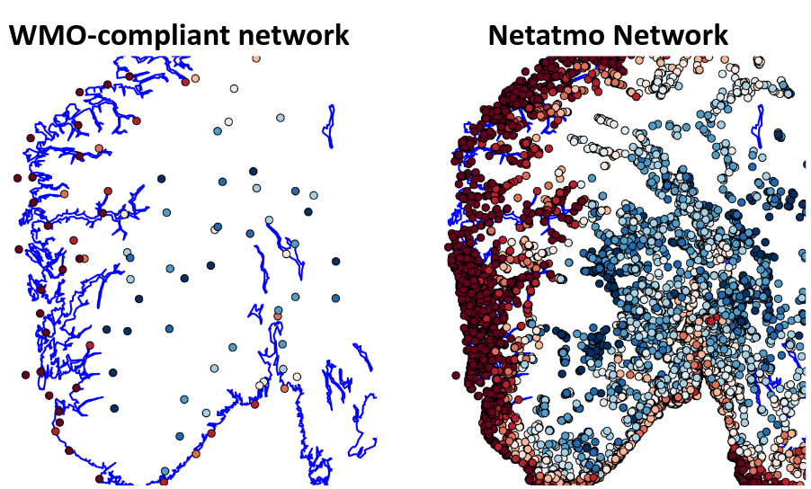
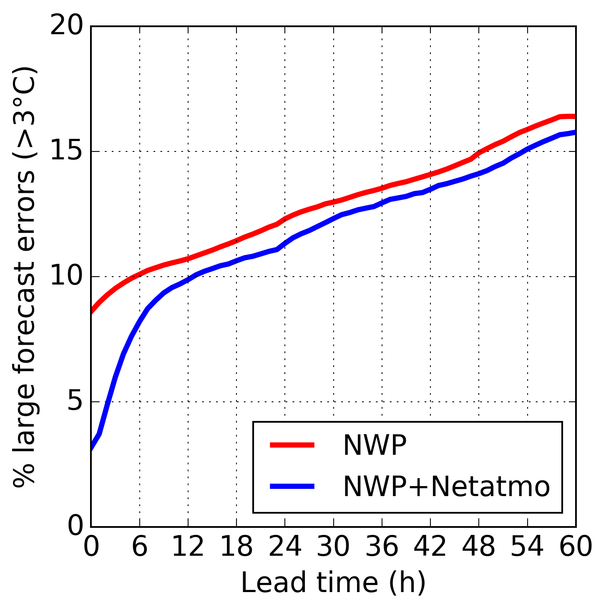
Ejemplos de precedentes y prácticas
Crowdsourcing (uso de datos no estándar)
Examples of precedents and practices
Crowdsourcing (use of non-standard data)
MET Noruega (NMHS noruego) integra las observaciones del sector privado de la Red de Netatmo en las previsiones meteorológicas operativas (enlace).
MET Norway (Norwegian NMHS) integrates private sector observations from Netatmo’s Network in operational weather forecasting (link).
Detalles en Recursos PPE en el sitio web de PPE de la OMM
Details in PPE Resources in the WMO PPE website

Slide 13
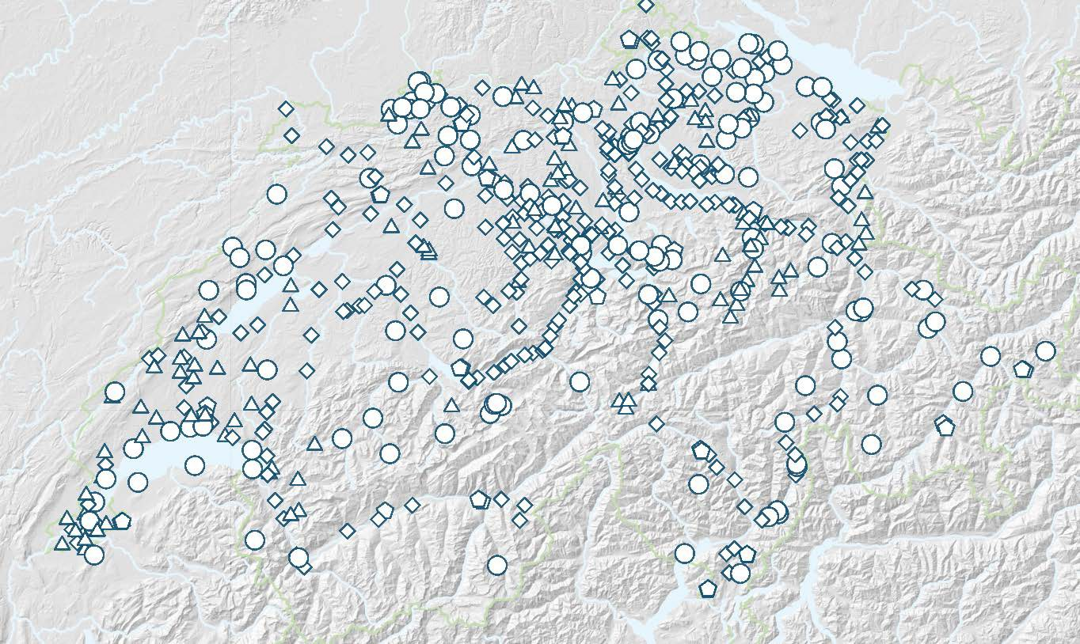
Ejemplos de precedentes y prácticas
Intercambio de datos de observación (intercambio de datos estandarizados)
Examples of precedents and practices
Observation data sharing (exchange of standardized data)
MeteoSwiss (NMHS de Suiza) colabora con el MeteoGroup para llenar las lagunas de medición mediante la integración de las estaciones de los socios privados (enlace)
MeteoSwiss (Swiss’ NMHS) collaborating with the MeteoGroup to fill the measurement gaps by integrating private partner’s stations (link)
Detalles en Recursos PPE en el sitio web de PPE de la OMM
Details in PPE Resources in the WMO PPE website

Slide 14
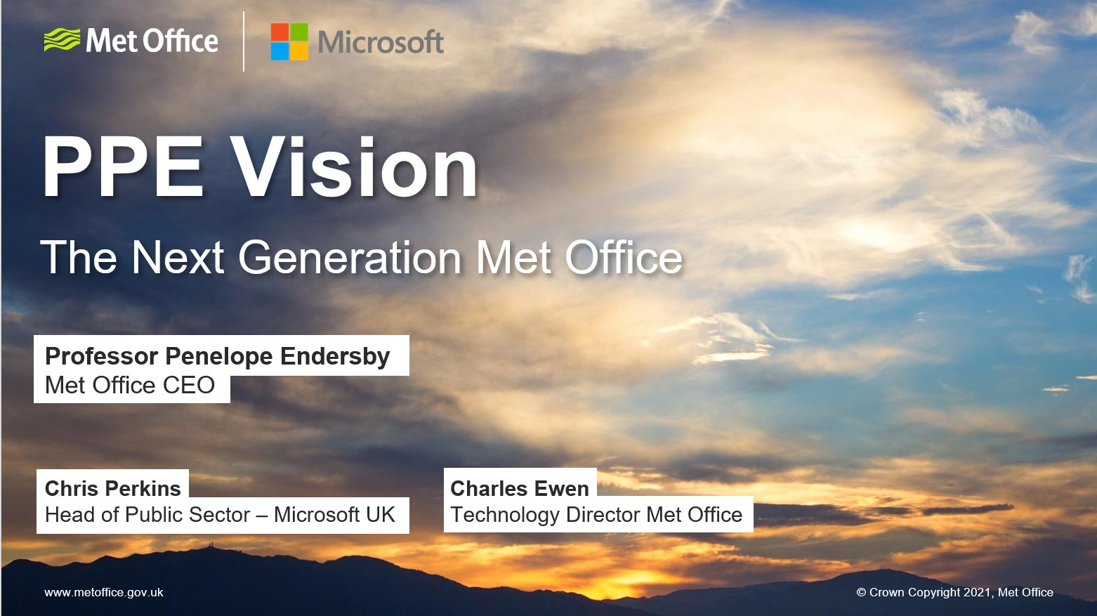
Ejemplos de precedentes y prácticas
Innovación tecnológica
Examples of precedents and practices
Technology innovation
El ECMWF y ATOS lanzaron un Centro de Excelencia en Modelización del Tiempo y el Clima para apoyar la predicción meteorológica de medio a largo plazo del ECMWF y la modelización del clima mundial mejorando el acceso a las tecnologías de IA y computación cuántica (enlace 1, 2, 3, 4 y 5)
La asociación de la Oficina Meteorológica del Reino Unido con Microsoft para aprovechar la capacidad de supercomputación y las tecnologías de datos de la próxima generación con el fin de innovar en la predicción meteorológica y climática (enlaces 1 y 2).
ECMWF and ATOS launched a Center of Excellence in Weather & Climate Modelling to support ECMWF’s medium to long-range weather prediction and global climate modelling by improving access to AI and quantum computing technologies (link 1, 2, 3, 4 & 5)
UK Met Office’s partnership with Microsoft to harness next generation of supercomputing capability and data technologies to deliver innovation for weather and climate forecasting (link 1 & 2)
Del taller preparatorio de la Conferencia de Datos de la OMM sobre el tema 2: "Modelos de negocio y cuestiones de política de datos" (octubre de 2020)
De un seminario web sobre innovación de la OCP de la OMM (octubre de 2021)
From the WMO Data Conference Preparatory Workshop on Theme 2: "Business models and data policy issues“ (Oct 2020)
From a WMO OCP Innovation Webinar (Oct 2021)
Supercomputing leap in weather and climate forecasting - Met Office
Supercomputing leap in weather and climate forecasting - Met Office

Slide 15
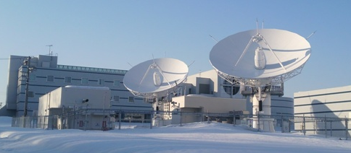
Ejemplos de precedentes y prácticas
Infraestructura y funcionamiento como servicio
Examples of precedents and practices
Infrastructure and Operation as a Service
supervisa y controla los satélites meteorológicos Himawari 8/9Una empresa privada especializada , recibe y procesa los datos de observación y los transmite a la Agencia Meteorológica de Japón (NMHS) para su procesamiento y análisis de imágenes.
A special-purpose private company monitors and controls the Himawari 8/9 meteorological satellites, receives and processes observation data, and transmits it to the Japan Meteorological Agency (Japan’s NMHS) for its imagery processing and analysis.
More efficiency and resilience
More efficiency and resilience
Una de las antiguas antenas
One of the former antennas
Un grupo de antenas de la empresa privada (estación principal y subestación)
A group of antennas of the private company (main station and sub-station)
Fotos tomadas de http://hope-pfi.jp/
Pictures taken from http://hope-pfi.jp/

Slide 16
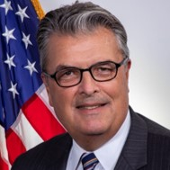
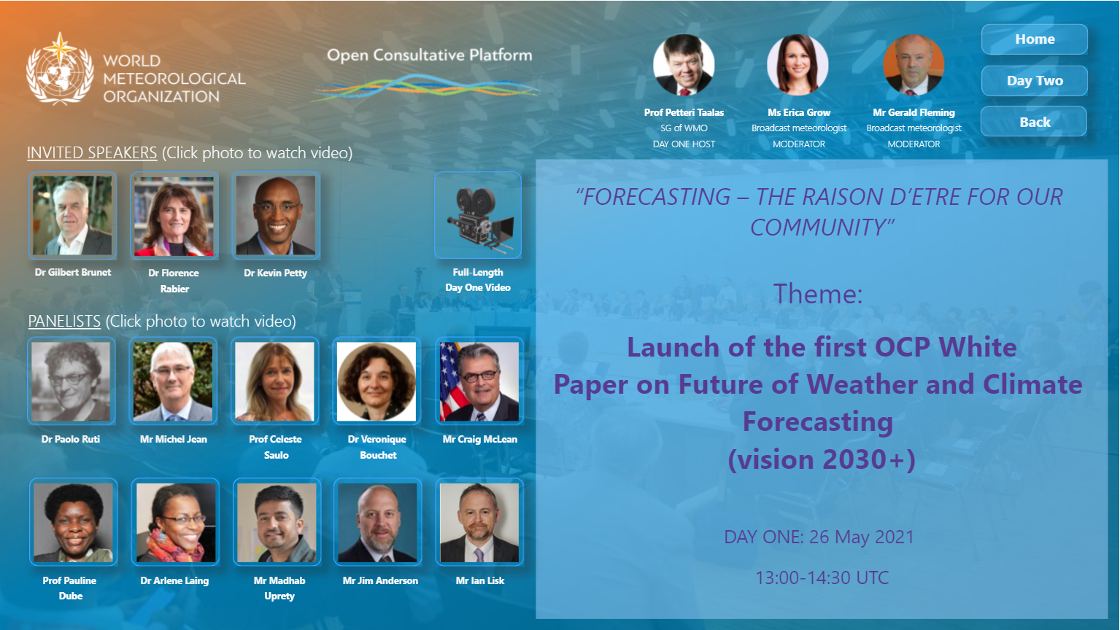
Ejemplos de precedentes y prácticas
I+D
Examples of precedents and practices
R & D
Segunda Sesión de Alto Nivel de la Plataforma Consultiva Abierta (OCP-HL-2) en mayo de 2021; Día 1: Lanzamiento del primer White Paper de la OCP sobre el futuro de la previsión meteorológica y climática (visión 2030+)
Second High-Level Session of the Open Consultative Platform (OCP-HL-2) in May 2021; Day 1: Launch of the first OCP White Paper on Future of Weather and Climate Forecasting (vision 2030+)
Dr. Craig McLean :
El Centro de Innovación para la Predicción de la Tierra (EPIC) de la NOAA se abre con un sistema de previsión unificado que tiene todos los elementos del modelo disponibles para que los académicos o el sector comercial entren y trabajen. Hay que tratar de encontrar la motivación, y luego cosechar de ese conjunto de oportunidades a personas debidamente motivadas para obtener el mejor producto posible. Puede haber una motivación de lucro para una empresa comercial, pero eso no nos disuade. Es una metodología muy compatible para nosotros.
Dr Craig McLean :
NOAA’s Earth Prediction Innovation Center (EPIC) opens up with a unified forecast system that has all of the elements of the model available for academics or the commercial sector to come in and work through. Try to find the motivation, and then harvest from that suite of opportunities to properly motivated individuals to get the best possible product. There may be a profit motivation for a commercial company but that does not dissuade us. This is a very compatible methodology for us.
Acting Chief Scientist, NOAA
Acting Chief Scientist, NOAA
Vídeo ¦ Resumen ¦ Debate
Video ¦ Summary ¦ Discussion

Slide 17
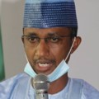
Ejemplos de precedentes y prácticas
Reparto de los ingresos apoyado por la legislación
Examples of precedents and practices
Revenue sharing supported by legislation
El Gobierno nigeriano tiene una unidad llamada CICR creada en 2015, y hay una ley que rige y guía las asociaciones/colaboraciones.
The Nigerian Government has a unit called ICRC established in 2015, and there is a governing law to guide partnership, and there is a governing law to guide partnership..
Prof. Mansur Bako Matazu:
La participación del sector privado en la prestación de servicios públicos está bien considerada en Nigeria, y existe una ley que regula la asociación. Por lo tanto, estamos aprovechando el uso de los módulos de la CICR (Comisión Reguladora de Concesiones de Infraestructuras) en lo que respecta a la financiación y el reparto de ingresos y la obtención de beneficios. Esto conduce rápidamente a una asociación técnica para una buena prestación de servicios en Nigeria. Hemos aprendido algunas lecciones de esta experiencia. La asociación es una empresa de doble sentido, que nos exige, como servicios meteorológicos, mucho en términos de marcos técnicos, financieros y de procedimiento, así como administrativos.
Prof. Mansur Bako Matazu:
The private sector engagement in public service delivery is well considered in Nigeria, and there is a governing law to guide partnership. Therefore, we are leveraging the use of the ICRC (Infrastructure Concession Regulatory Commission) modules regarding funding and revenue sharing and benefits realization. This quickly leads to technical partnership for good service delivery in Nigeria. We have learned some lessons from this experience. Partnership is a two-way venture, requesting us as meteorological services to do a lot in terms of technical, financial and procedural as well as administrative frameworks.
PR of Nigeria with WMO
Presentation ¦ Video ¦ Summary ¦ Details
from the Second High-level Session of the Open Consultative Platform (OCP-HL-2)
Presentation ¦ Video ¦ Summary ¦ Details
from the Second High-level Session of the Open Consultative Platform (OCP-HL-2)

Slide 18
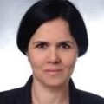
Ejemplos de precedentes y prácticas
Evolución de las funciones y responsabilidades de los SMHN
Examples of precedents and practices
Evolving roles and responsibilities of NMHSs
El Servicio Meteorológico Húngaro (OMSZ) consiguió una importante compensación presupuestaria del gobierno al consolidar su mandato legal de poner a disposición la información meteorológica y climática a través de un servidor de datos abiertos (enlace 1, 2; 3, 4 y 5)
El Instituto Meteorológico Danés (DMI) pasó de ser un instituto orientado al producto a uno más orientado a la sociedad, haciendo que los datos sean abiertos y gratuitos para que todos los usen y mejorando los valores sociales del DMI (enlaces 1, 2 y 3)
Hungarian Meteorological Service (OMSZ) successfully got significant budget compensation from government by consolidating its legal mandate to make weather and climate information available through an open data server (link 1, 2; 3, 4 & 5)
Danish Meteorological Institute (DMI) transformed from product-oriented institute to a more society-oriented one through making data open and free for everyone to use and improving societal values of DMI (link 1, 2, & 3)
Dra. Kornélia Radics, presidenta de la AR VI y RP de Hungría con la OMM
Dr Kornélia Radics, RA VI president and PR of Hungary with WMO
De (1) la Segunda Sesión de Alto Nivel de la Plataforma Consultiva Abierta (OCP-HL-2) y (2) el Taller Preparatorio de la Conferencia de Datos de la OMM sobre el Tema 2: "Modelos de negocio y cuestiones de política de datos" (octubre de 2020)
De OCP-HL-2
From (1) the Second High-level Session of the Open Consultative Platform (OCP-HL-2) and (2) the WMO Data Conference Preparatory Workshop on Theme 2: "Business models and data policy issues“ (Oct 2020)
From OCP-HL-2

Slide 19
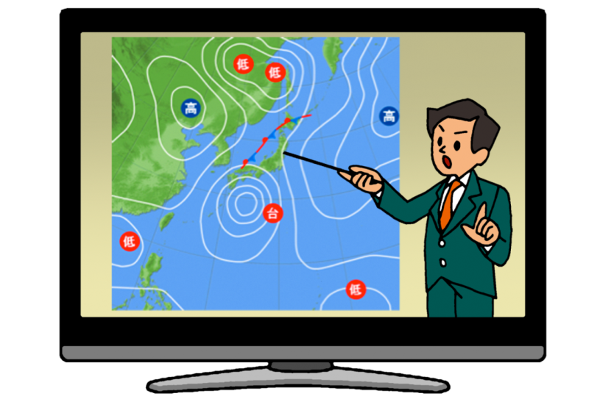
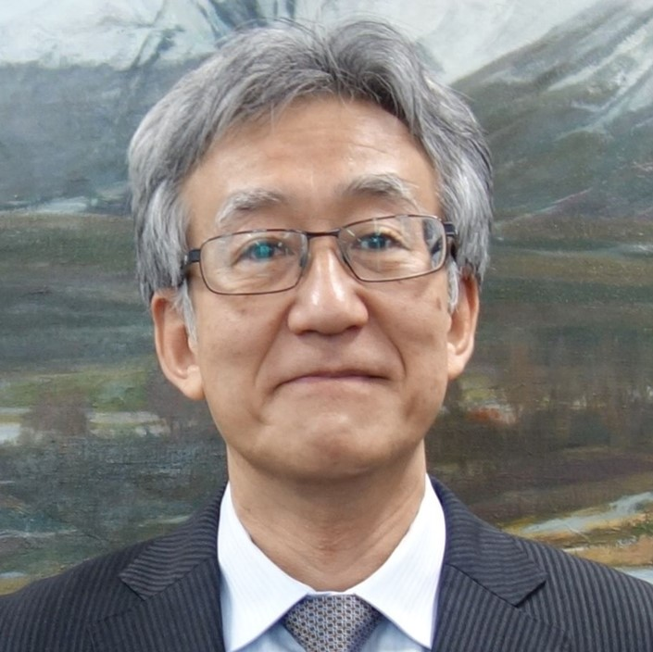
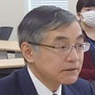
Ejemplos de precedentes y prácticas
Marco para la concesión de licencias de previsión en el sector privado
Examples of precedents and practices
Framework for licensing private-sector forecasting
Por ley, las empresas con licencia para ofrecer previsiones meteorológicas en Japón deben emplear a pronosticadores meteorológicos certificados con el nivel de experiencia necesario para realizar la parte principal de la previsión (es decir, la predicción del fenómeno).
By law, companies licensed to provide weather forecasts in Japan must employ Certified Weather Forecasters with the level of expertise required to perform the core part of the forecast (i.e., prediction of phenomenon).
El Sr. Naoyuki Hasegawa, RP de Japón ante la OMM, junto con el Sr. Masanori Obayashi, Director General del Departamento de la Atmósfera y los Océanos de la Agencia Meteorológica de Japón (JMA)
Mr Naoyuki Hasegawa, PR of Japan with WMO along with Mr Masanori Obayashi, the Director-General of the Atmosphere and Ocean Department of the Japan Meteorological Agency (JMA)
De (1) la Segunda Sesión de Alto Nivel de la Plataforma Consultiva Abierta (OCP-HL-2) (Presentación ¦ Vídeo ¦ Resumen ¦ Detalles) y una buena práctica
From (1) the Second High-level Session of the Open Consultative Platform (OCP-HL-2) (Presentation ¦ Video ¦ Summary ¦ Details) and a good practice
La mayoría de los meteorólogos de radiodifusión de Japón están cualificados como pronosticadores meteorológicos certificados.
Most of the broadcast meteorologists in Japan are qualified as Certified Weather Forecaster.

Slide 20
WMO Public-Private Engagement (PPE) Activities
Actividades de la OMM de participación público-privada (PPE)

Slide 21
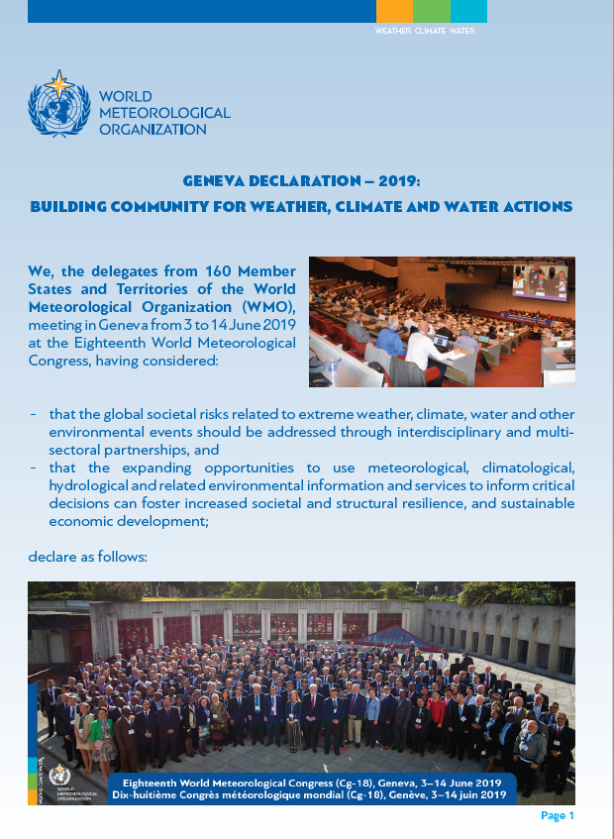
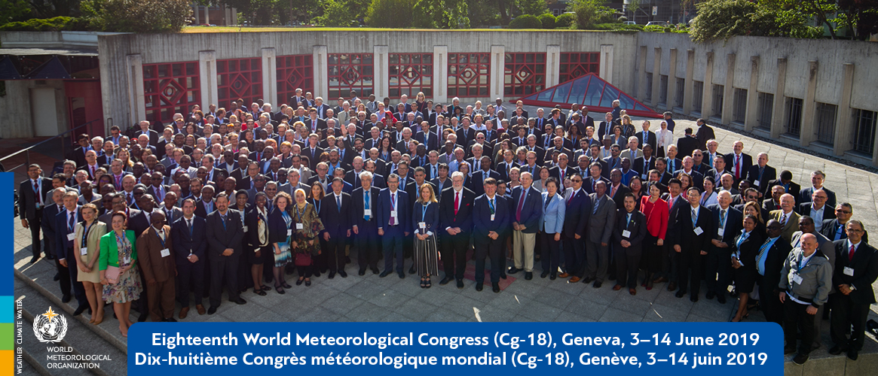
Política de PPE de la OMM
WMO PPE policy
DECLARACIÓN DEL DECIMOCTAVO CONGRESO METEOROLÓGICO MUNDIAL
CONSTRUIR UNA COMUNIDAD DE ACCIÓN
EN EL ÁMBITO DEL TIEMPO, EL CLIMA Y EL AGUA
Geneva Declaration 2019:
Building Community for Weather, Climate and Water Actions
Un acto político que refleje el nuevo paradigma de cooperación y asociación entre las partes interesadas de todos los sectores de la empresa meteorológica, necesario como respuesta colectiva a los riesgos sociales globales relacionados con las condiciones meteorológicas extremas, el cambio climático, la escasez de agua y otros peligros medioambientales.
A policy act that reflects the new paradigm of cooperation and partnership between stakeholders from all sectors of the weather enterprise needed as a collective response to global societal risks related to extreme weather, climate change, water scarcity and other environmental hazards.

Slide 22
DECLARACIÓN DEL DECIMOCTAVO CONGRESO METEOROLÓGICO MUNDIAL
CONSTRUIR UNA COMUNIDAD DE ACCIÓN
EN EL ÁMBITO DEL TIEMPO, EL CLIMA Y EL AGUA
Geneva Declaration 2019:
Building Community for Weather, Climate and Water Actions
Nosotros, los delegados de 160 Estados y Territorios Miembros de la Organización Meteorológica Mundial is a (OMM), reunidos en Ginebra del 3 al 14 de junio de 2019 con ocasión del Decimoctavo Congreso Meteorológico Mundial, y considerando:
- que deberían crearse asociaciones interdisciplinarias y multisectoriales para hacer frente a los riesgos a que se enfrenta la sociedad mundial debido a los fenómenos extremos relacionados con el tiempo, el clima, el agua y el medioambiente, y
- que cada vez son más las oportunidades para utilizar información y servicios meteorológicos, climatológicos, hidrológicos y medioambientales conexos con objeto de fundamentar la adopción de decisiones de importancia decisiva, y que ello puede propiciar una mayor resiliencia social y estructural, así como el desarrollo económico sostenible,
declaramos lo siguiente:
We, the delegates from 160 Member States and Territories of the WMO, meeting in Geneva from 3 to 14 June 2019 at the Eighteenth World Meteorological Congress, having considered:
that the global societal risks related to extreme weather, climate, water and other environmental events should be addressed through interdisciplinary and multi-sectoral partnerships, and
that the expanding opportunities to use meteorological, climatological, hydrological and related environmental information and services to inform critical decisions can foster increased societal and structural resilience, and sustainable economic development;
declare as follows:

Slide 23
OCP-centered activities WMO Plays a Central Role in Facilitating the Dialogue btw Sectors
Actividades centradas en la OCP
La OMM desempeña un papel central en la facilitación del diálogo entre sectores
Plataforma Consultiva Abierta (OCP)
Sesiones de alto nivel (OCP-HL-3 en junio de 2022)
→ Realizar una visión común para toda la comunidad en el avance y la mejora del conocimiento y los servicios a todas las esferas de la sociedad a nivel nacional, regional y mundial
Foros regionales sobre PPE (a partir de 2022) en cada AR (híbridos o virtuales)
→ Discutir cuestiones, oportunidades e iniciativas específicas de cada región para potenciar la cooperación y la colaboración entre sectores que mejoren los beneficios socioeconómicos
Seminarios de innovación
→ Informar e involucrar a las comunidades de práctica tanto en la OMM como en otros eventos
White Papers (WP#2 sobre la evolución de las funciones y responsabilidades - Futuro de los SMHN en junio de 2022)
→ Trabajar en los White Papers/Colaboración de posición, para los principales temas identificados en la reunión de la Mesa Redonda de Alto Nivel (OCP-HL-1)
Código ético (2022)
→ Proporcionar principios y orientaciones sobre el comportamiento ético
Open Consultative Platform (OCP)
High-Level Sessions (OCP-HL-3 in June, 2022)
→ To realize a common vision for the whole community in advancing and enhancing knowledge and services to all spheres of society at national, regional and global levels
Regional Forums on PPE (2022 onward) in each RA (hybrid or virtual)
→ To discuss region-specific issues, opportunities and initiatives for leveraging cooperation and collaboration between sectors that enhance socioeconomic benefits
Innovation Seminars
→ To inform and engage communities of practice both in WMO and at other events
White Papers (WP#2 on Evolving Roles and Responsibilities – Future of NMHSs in June, 2022)
→ To work on collaborative position/white papers, for the major themes identified at the High-Level Round Table meeting (OCP-HL-1)
Code of Ethics (2022)
→ To provide principles and guidance relating to ethical behaviour

Slide 24
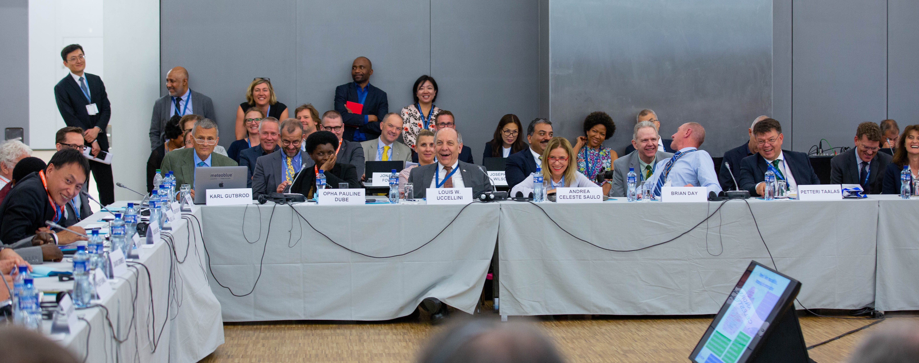
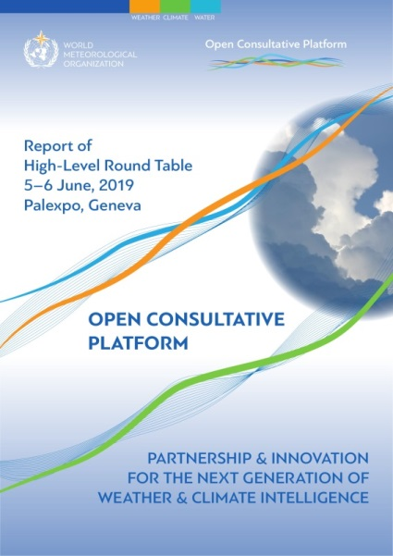
Plataforma Consultiva Abierta (1/3)
Open Consultative Platform (1/3)
Mesa redonda de alto nivel para el lanzamiento de la Plataforma Consultiva Abierta (OCP-HL-1) 5-6 de junio de 2019, PALEXPO, Ginebra, Suiza
High-Level Round Table for the Launch of the Open Consultative Platform (OCP-HL-1) 5-6 June 2019, PALEXPO, Geneva, Switzerland
Tras dos sesiones de intercambio abierto y constructivo de puntos de vista y opiniones, los participantes aprobaron por abrumadora mayoría la declaración conjunta.
"El camino a seguir
A través del OCP, la OMM y sus socios llevarán a cabo actividades basadas en el reconocimiento de la necesidad de abordar toda la cadena de valor para el desarrollo y el suministro de información y servicios meteorológicos, climáticos, hídricos y medioambientales relacionados del más alto nivel, en su ámbito multisectorial y de múltiples partes interesadas.
Los participantes en el OCP llevarán a cabo las siguientes actividades
Proceder a la formación de equipos de redacción multisectoriales para trabajar en la posición de colaboración / libros blancos, para los principales temas identificados en la reunión de la mesa redonda; ..."
After two sessions of open and constructive exchange of views and opinions, participants overwhelmingly endorsed the joint statement.
“Way Ahead
Through the OCP, WMO and its partners will carry out activities based on the recognition of the need to address the entire value chain for the development and provision of highest standard weather, climate, water and related environmental information and services, in their multi-sector and multi-stakeholder realm.
The participants in the OCP will carry out the following activities:
Proceed with formation of multi-sector drafting teams to work on collaborative position / white papers, for the major themes identified at the Round Table meeting; …”

Slide 25
Plataforma Consultiva Abierta (2/3)
Segunda Sesión de Alto Nivel de la OCP (OCP-HL-2)
Open Consultative Platform (2/3)
Second High-level Session of OCP (OCP-HL-2)
La Segunda Sesión de Alto Nivel de la Plataforma Consultiva Abierta (OCP-HL-2) se celebró los días 26 y 27 de mayo de 2021 como evento en línea (dos días en línea; 1,5 horas por día). En la sesión se debatieron los avances en las áreas temáticas identificadas como "grandes retos" en la Mesa Redonda de Alto Nivel (OCP-HL-1) de 2019.
The Second High-level Session of the Open Consultative Platform (OCP-HL-2) was held on 26-27 May 2021 as an online event (Two-day online; 1.5-hour per day). The session discussed progress in thematic areas identified as “grand challenges” at the High-Level Round Table (OCP-HL-1) in 2019.
La sesión se centró en dos de los cinco temas de interés común para las partes interesadas de todos los sectores identificados en el OCP-HL-1: i) el futuro de la predicción meteorológica y climática, y ii) la evolución de las funciones y responsabilidades - el futuro de los Servicios Meteorológicos e Hidrológicos Nacionales.
The Session focused on two of the five themes of common concern for the stakeholders from all sectors identified at OCP-HL-1: i) the future of weather and climate forecasting, and ii) the evolving roles and responsibilities – the future of the National Meteorological and Hydrological Services.
25

Slide 26
Plataforma Consultiva Abierta (3/3) Tercera Sesión de Alto Nivel de la OCP (OCP-HL-3)
Open Consultative Platform (3/3) Third High-Level Session of OCP (OCP-HL-3)
El Congreso, en la Resolución 79 (Cg-18), está de acuerdo con la propuesta de realizar sesiones temáticas anuales de la Plataforma Consultiva Abierta como parte del programa de las sesiones del Consejo Ejecutivo o del Congreso.
La Tercera Sesión de Alto Nivel de la Plataforma Consultiva Abierta (OCP-HL-3) se celebró como parte del programa del CE-75 para publicar el White Paper #2 de la OCP (ver las siguientes diapositivas) sobre el Futuro de los Servicios Meteorológicos o Hidrometeorológicos Nacionales: Evolución de las funciones y responsabilidades para debatir sobre ese tema, que está significativamente relacionado con la planificación estratégica de la OMM.
The Congress, in Resolution 79 (Cg-18), agrees with the proposal for conducting annual thematic sessions of the Open Consultative Platform as part of the programme of the Executive Council or Congress sessions.
The Third High-Level Session of the Open Consultative Platform (OCP-HL-3) was held as part of the programme of EC-75 to launch the OCP White Paper #2 (see the next slides) on the Future of National Meteorological or Hydrometeorological Services: Evolving roles and responsibilities to discuss on that theme, which is significantly related to the Strategic Planning of WMO.
26

Slide 27
White Paper de la OCP de la OMM nº 1:
El futuro de las previsiones meteorológicas y climáticas
WMO OCP White Paper #1:
Future of weather and climate forecasting
El primer White Paper de la OCP, titulado "El futuro de las previsiones meteorológicas y climáticas", se publicó con el número 1263 de la OMM el 1 de abril de 2021.
Se trata de un esfuerzo colectivo de más de 30 científicos y expertos principales para analizar las tendencias, los retos y las oportunidades en un entorno muy dinámico.
El objetivo principal del documento es establecer orientaciones y recomendaciones para programar el progreso, evitar posibles perturbaciones y aprovechar las oportunidades mediante el compromiso público-privado durante la próxima década.
Las contribuciones escritas originales se divulgan (se publican) como Parte II - Recopilación de aportaciones al DT.
The first OCP White Paper entitled “Future of weather and climate forecasting” was published as WMO-No. 1263 on 1 April 2021.
It is a collective endeavor of more than 30 lead scientists and experts to analyze trends, challenges and opportunities in a very dynamic environment.
The main purpose of the paper is to set directions and recommendations for scheduled progress, avoiding potential disruptions and leveraging opportunities through public–private engagement over the coming decade.
Original written contributions is disclosed (published) as Part II – Compilation of Inputs to the WP.
WMO OCP WP#1 and its Annex
WMO OCP WP#1 and its Annex

Slide 28
White Paper #2 de la OCP de la OMM
El Futuro de los Servicios Meteorológicos o Hidrometeorológicos Nacionales: Evolución de las funciones y responsabilidades
WMO OCP White Paper #2
Future of National Meteorological or Hydrometeorological Services: Evolving roles and responsibilities
El segundo White Paper de la OCP, titulado "El Futuro de los Servicios Meteorológicos o Hidrometeorológicos Nacionales: Evolución de las funciones y las responsabilidades" se publicó con el número 1294 de la OMM el 20 de junio de 2021.
El WP#2 aborda los problemas y desafíos identificados bajo la pregunta general "¿Cómo se ven los SMN en 2030?" y es un esfuerzo colectivo de más de 30 expertos principales.
Los objetivos del WP#2: informar de las decisiones clave sobre el desarrollo futuro de los NMS, considerar los riesgos, las oportunidades y los escenarios, y permitir mejores opciones de gobernanza,
Las conclusiones presentarán mensajes y recomendaciones clave derivados del análisis exhaustivo de la evolución de las necesidades de la sociedad y de las tendencias observadas en los ecosistemas tecnológicos y operativos en los que operan los NMS.
The second OCP White Paper entitled “Future of National Meteorological or Hydrometeorological Services: Evolving roles and responsibilities” was launched as WMO-No. 1294 on 20 June 2021.
WP#2 addresses identified issues and challenges under the overarching question “How do you see the NMSs in 2030?” and is a collective endeavor of more than 30 lead experts.
The objectives of WP#2: to inform key decisions on the future development of NMSs, consider risks, opportunities and scenarios, and enable better governance choices,
The conclusions will present key messages and recommendations derived from the comprehensive analysis of the evolving societal needs and observed trends in the technological and operational ecosystems in which NMSs operate.
WP#2 de la OCP de la OMM y su anexo
WMO OCP WP#2 and its Annex
28

Slide 29
HMEI (Association of Hydro-Meteorological Industry)
HMEI (Asociación de la Industria Hidrometeorológica)
En marzo de 2021 se celebró un Día de Información de la OMM y la HMEI, un evento conjunto de la OMM y la HMEI para mejorar la concienciación de las partes interesadas del sector.
El Código de Ética se está elaborando para establecer los principios éticos acordados para el éxito y la sostenibilidad de las asociaciones y el compromiso, tal como se exige en el "Acuerdo de trabajo entre la Organización Meteorológica Mundial (OMM) y la Asociación de la Industria de Equipos Hidrometeorológicos (HMEI)" adoptado por la Decisión 52 (CE-70).
A WMO & HMEI Information Day, a WMO & HMEI joint event to improve the industry stakeholders’ awareness, was held in March 2021.
The Code of Ethics is being developed to establish agreed ethical principles for successful and sustainable partnerships and engagement as required in the “Working arrangement between the World Meteorological Organization (WMO) and the Association of the HydroMeteorological Equipment Industry (HMEI)” adopted by the Decision 52 (EC-70).

Slide 30
Directrices y Material Complementario (1/3)
Directrices para la Colaboración Público-Privada (2021 ed.)
Guidelines and supplementary materials (1/3)
Guidelines for Public-Private Engagement (2021 ed.)
Tras la adopción de la Declaración de Ginebra - 2019, se puso de manifiesto la necesidad de orientar a los Miembros sobre cómo facilitar y establecer una PPE exitosa.
Las Directrices se publicaron como respuesta a esta necesidad y tienen como objetivo informar y facilitar las acciones globales, regionales y nacionales hacia un compromiso proactivo entre las partes interesadas de los sectores público, privado y académico, lo que resultaría en un mejor servicio para los gobiernos, la economía y los ciudadanos de los Miembros.
Las Directrices esbozan y promueven principios destinados a maximizar los beneficios de un enfoque inclusivo de las empresas meteorológicas y climáticas.
Following the adoption of the Geneva Declaration – 2019, there was an apparent need for guidance to Members on enabling and establishing successful PPE.
The Guidelines were published as a response to this need and are aimed to inform and facilitate global, regional and national actions towards proactive engagement between the stakeholders from public, private and academic sectors, which would result in better service to Members’ governments, economy and citizens.
The Guidelines outline and promote principles aimed at maximizing the benefits of an inclusive weather and climate enterprise approach.
Disponible en todos los idiomas oficiales de la OMM: Inglés, árabe, chino, francés, ruso y español
Available in all WMO official languages: English, Arabic, Chinese, French, Russian and Spanish
30

Slide 31
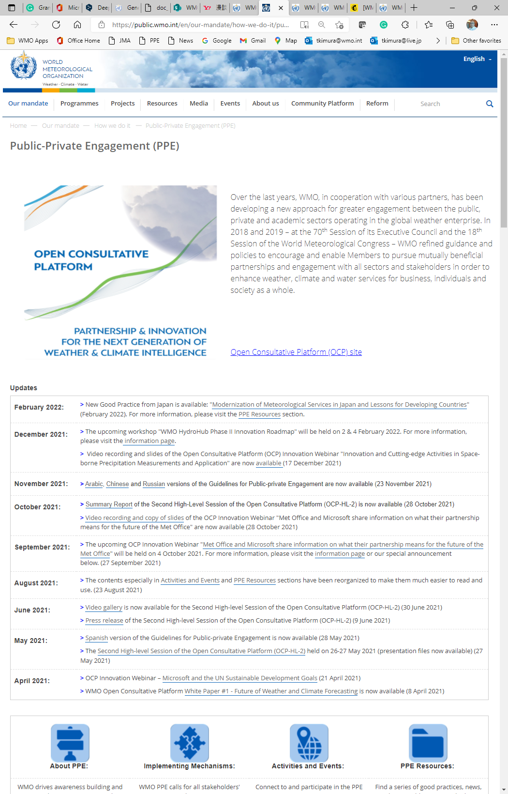
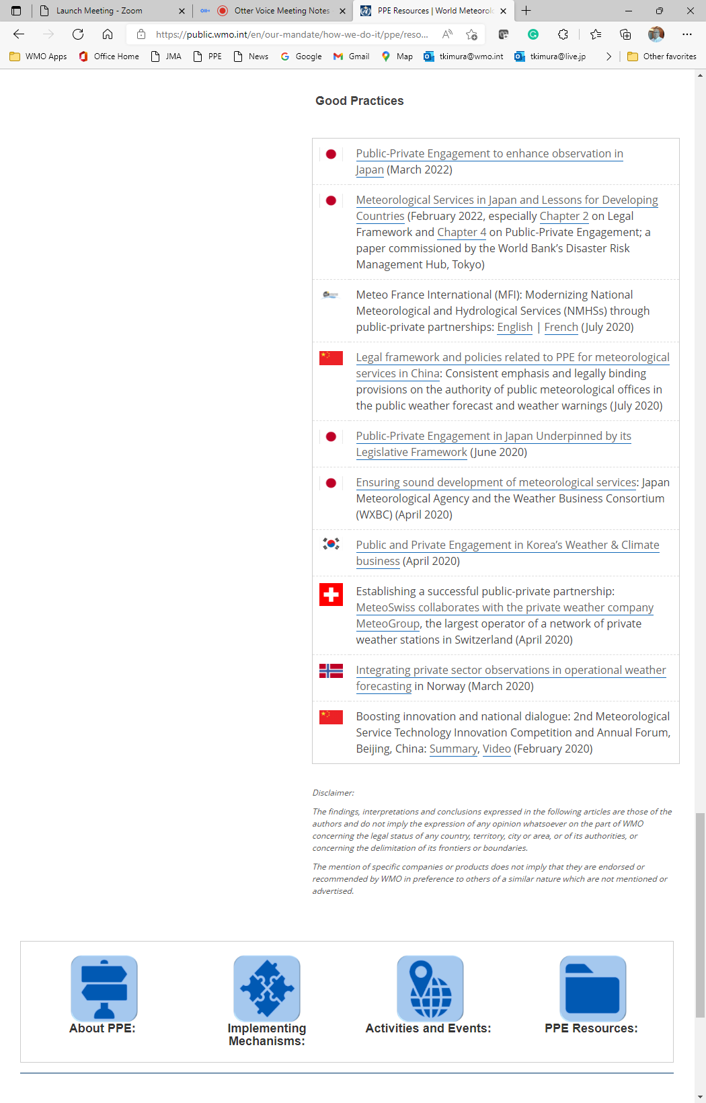
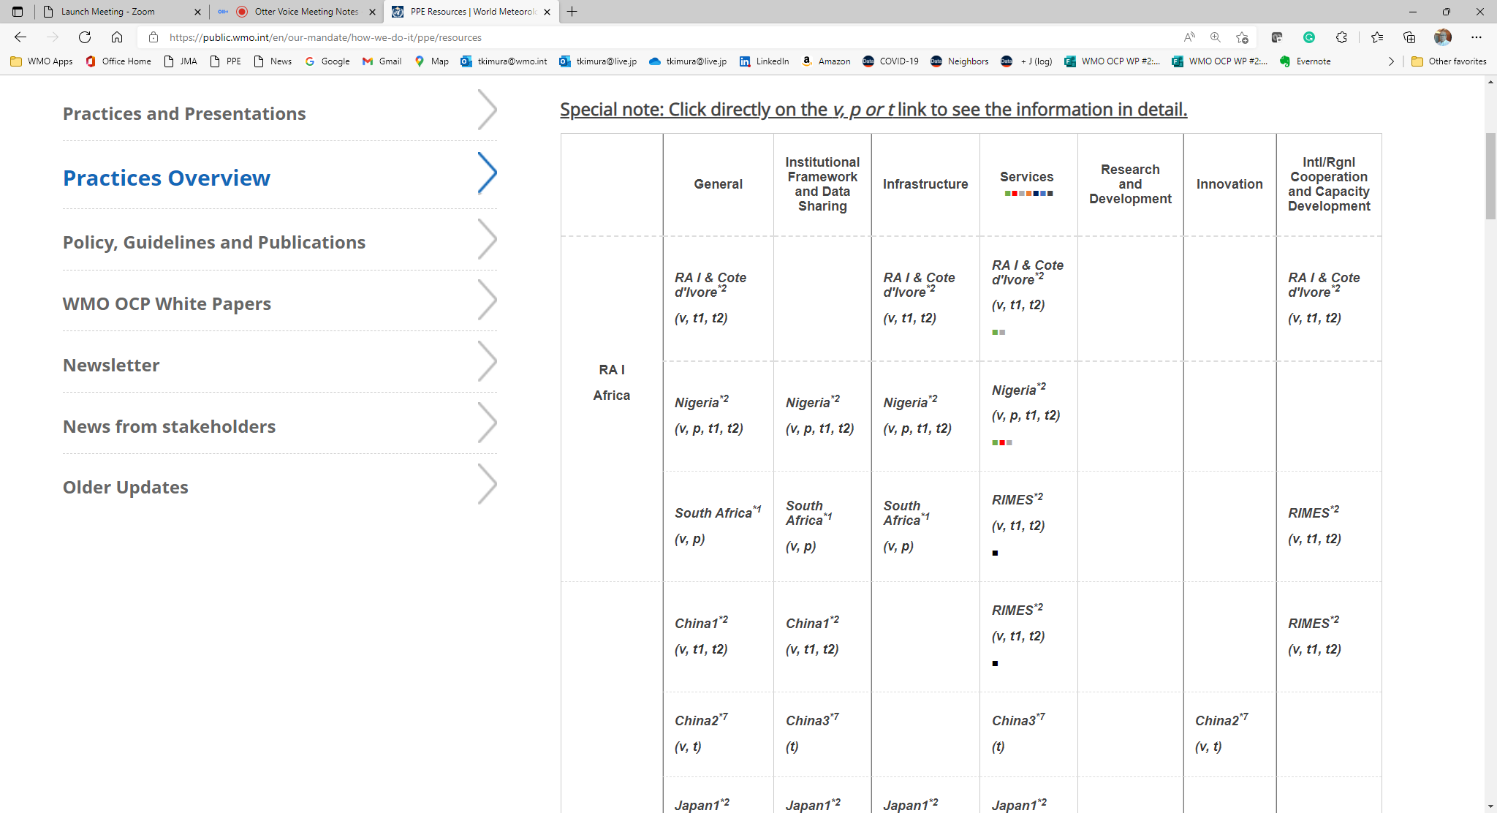
Directrices y Material Complementario (2/3)
¿Dónde están disponibles los recursos relacionados a la PPE?
Guidelines and supplementary materials (2/3) Where Are PPE-related Resources Available?
Disponemos de varios recursos: buenas prácticas, boletines, seminarios de innovación.
We have various resources – good practices, newsletters, innovation seminars.
sitio web
PPE main page (public.wmo.int/ppe)
Este es el sitio principal de la PPE. Este sitio es una colección de decisiones pasadas, grabaciones de reuniones e informes, y buenas prácticas de los Miembros y del sector privado, (siendo) organizado de varias maneras para facilitar su uso.
Este sitio incluye, por ejemplo, en la página de recursos de la PPE
Presentations and Practices
Practices Overview
Web site
PPE main page (public.wmo.int/ppe)
This is the PPE main site. This site is a collection of past decisions, meeting recordings and reports, and good practices from Members and the private sector, (being) organized in various ways to make it easier to use.
This site includes e.g., under PPE Resources page,
Presentations and Practices
Practices Overview

Slide 32
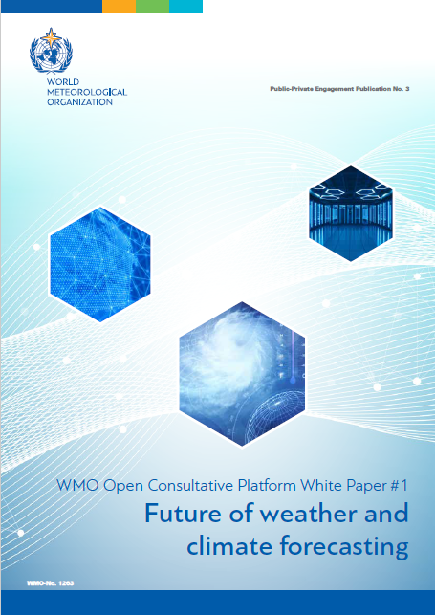
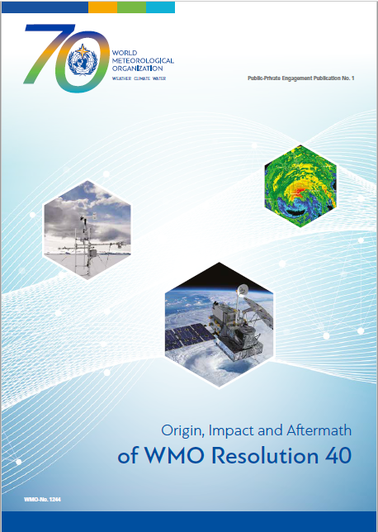
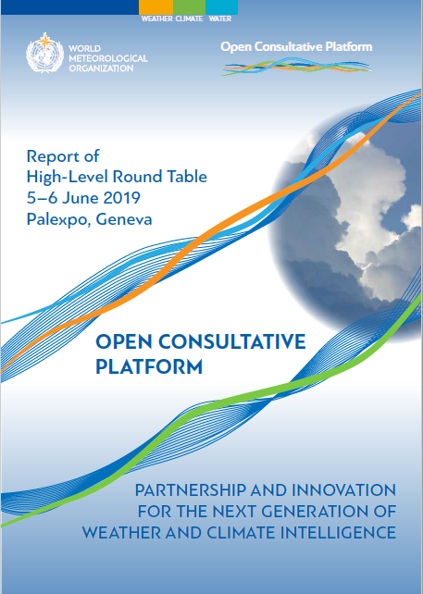
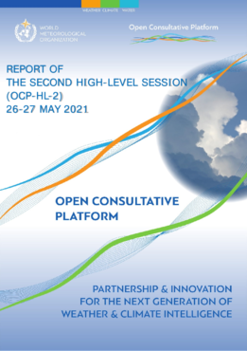
Directrices y Material Complementario (3/3) Publicación de la OMM sobre la Colaboración Público-Privada
Guidelines and supplementary materials (3/3) WMO’s Public-Private Engagement Publication
Geneva Declaration – 2019
Guidelines for PPE (2021 edition)
OCP White Paper #1
OCP White Paper #2
Geneva Declaration – 2019
Guidelines for PPE (2021 edition)
OCP White Paper #1
OCP White Paper #2
PPE Publication No. 1
OCP-HL-1 Report
OCP-HL-2 Report
PPE Publication No. 1
OCP-HL-1 Report
OCP-HL-2 Report
Todos los recursos están disponibles en: https://public.wmo.int/ppe
All resource materials are available at: https://public.wmo.int/ppe

Slide 33
Desafíos...
Challenges…
La evolución de la capacidad del sector privado y la transformación digital (DX) en curso ofrecen oportunidades a los diputados, mientras que en algunos o muchos diputados parece seguir existiendo un miedo muy arraigado al sector privado. ¿Cómo podemos disipar estos temores tan arraigados?
Para avanzar en la PPE, es necesario romper las barreras existentes, como:
The private sector’s evolution in capability and ongoing Digital Transformation (DX) provide opportunities to Members, while in some/many Members there seems to remain deep-rooted fear to the private sector. How can we dispel deep-seated fears?
To go forward in PPE, it is necessary to break through existing barriers such as:
Falta de confianza mutua
Falta de comprensión de las oportunidades y los riesgos de la EPI
Falta de marco legislativo e institucional
Insuficiente financiación gubernamental (afecta al intercambio de datos)
Diálogos a través de la Plataforma Consultiva Abierta y los Foros Regionales
Desarrollo de capacidades mediante el intercambio de buenas prácticas y la formación
Asistencia pertinente a los miembros para garantizar las funciones del regulador/ promotor
Aprendizaje de los modelos de negocio
Lack of mutual trust
Lack of understanding in opportunities and risks of PPE
Lack of legislative/ institutional framework
Insufficient Gov funding (affects data sharing)
Dialogues through the Open Consultative Platform & Regional Fora
Capacity Development through sharing good practices and training
Relevant assistance to Members to ensure regulator/promoter’s roles
Learning from business models

Slide 34
Upcoming: Capacity Development activities PPE Training Package to Dispel Deep-seated Fears
Upcoming: Capacity Development activities
PPE Training Package to Dispel Deep-seated Fears
Diálogos a través de la Plataforma Consultiva Abierta y los Foros Regionales
Desarrollo de capacidades mediante el intercambio de buenas prácticas y la formación
Asistencia pertinente a los miembros para garantizar las funciones del regulador/promotor
Aprendizaje de modelos empresariales (por ejemplo, Nigeria, Dinamarca, Hungría, UE)
→ Confianza mutua
→ Comprensión de las oportunidades y los riesgos de la EPI
Marco legislativo/institucional (más) permisivo
→ Financiación gubernamental garantizada
Dialogues through the Open Consultative Platform & Regional Fora
Capacity Development through sharing good practices and training
Relevant assistance to Members to ensure regulator/promoter’s roles
Learning from business models (e.g. Nigeria, Denmark, Hungary, EU)
→ Mutual Trust
→ Understanding in opportunities and risks of PPE
→ (More) Permissive Legislative/Institutional Framework
→ Ensured Government funding
Desarrollo de capacidades
Capacity Development
Miedos disipados &
un momento más grande hacia el EPI, ¡nuevos proyectos piloto!
Dispeled Fears &
larger moment towards PPE, new Pilot Projects!

Slide 35
Desarrollo de capacidades - Programa de Formación en PPE
Capacity Development – PPE Training Package
Se elaborará un paquete de formación en materia de la PPE en colaboración con la Oficina de Educación y Formación del Departamento de Servicios a los Miembros y Desarrollo, en consonancia con la dirección de la Resolución 8 (Cg-Ext(2021)), en la que se pide al Secretario General que elabore directrices para facilitar la participación de los SMHN en la PPE con el fin de apoyar sus actividades de desarrollo de capacidades, y también teniendo debidamente en cuenta la Resolución 80 (Cg-18), en la que se insta a los Miembros a tener en cuenta la Declaración de Ginebra - 2019 y a actuar en consecuencia, en particular en lo que respecta al desarrollo de capacidades, mediante la legislación y las acciones, políticas y estrategias nacionales y regionales pertinentes.
El paquete de formación en materia de PPE consistirá en un curso de autoaprendizaje en línea y en actividades de formación facilitadas en talleres regionales y en formación de gestión en los Centros Regionales de Formación (RTCs).
El objetivo es proporcionar recursos de formación de fácil acceso para ayudar al personal directivo/ejecutivo de los SMHN a comprender la política y las directrices más actualizadas de la OMM en materia de PPE, así como las cuestiones temáticas clave y los elementos que facilitan el éxito de la PPE, incluidos los marcos jurídicos/institucionales, el intercambio de datos, las modalidades de participación, etc. También servirán de base para otras actividades de formación de la OMM y de los Miembros y proporcionarán un marco para reconocer y evaluar los conocimientos y la capacidad fundamentales que los SMHN necesitan para llevar a cabo una PPE eficaz.
A PPE Training Package will be developed in collaboration with the Education and Training Office of the Member Services and Development Department, in line with the direction of Resolution 8 (Cg-Ext(2021)) that requested the Secretary-General to develop guidelines to facilitate NMHSs engagement in PPE to support their capacity development activities and also taking due account of Resolution 80 (Cg-18) that urges Members to consider and act upon the Geneva Declaration – 2019, in particular in capacity building, through legislation and pertinent national and regional actions, policies and strategies.
The PPE Training Package will consist of an online self-learning course and facilitated training activities at regional workshops and management training at Regional Training Centres (RTCs).
The purpose is to provide easily accessible training resources to help NMHSs management/executive staff acquire understanding of the most up to date WMO policy and guidelines on PPE, as well as key thematic issues and enablers of successful PPE, including legal/institutional frameworks, data sharing, modalities of engagement, etc. They will also underpin other training activities of WMO and Members and provide a framework to recognize and assess the fundamental knowledge and capacity that NMHSs need to perform effective PPE.
35

Slide 36
Otras ayudas a las ARs y a los Miembros
Other assistance to RAs and Members
Tanto la Declaración de Ginebra de 2019 como las Directrices de la OMM para la PPE identifican los acuerdos legislativos y/o institucionales como un factor clave para la PPE y una acción prioritaria a nivel nacional.
La Oficina de la PPE ha creado un repositorio de leyes y otros instrumentos jurídicos de los Miembros, generalmente recopilados de fuentes públicas, que rigen sus actividades meteorológicas. El repositorio incluye ahora más de 100 instrumentos legales de más de 100 Miembros y está abierto para su uso dentro de la Secretaría, especialmente en apoyo del servicio de las oficinas regionales a los Miembros.
Al utilizar el repositorio, la Oficina de la PPE también ha prestado asesoramiento a algunos Miembros en su examen y revisión del marco jurídico o del acuerdo institucional relativo al PPE, y seguirá esforzándose por proporcionar material de orientación, incluida la identificación y el análisis de las buenas prácticas, para que los Miembros puedan consultarlo en el futuro y utilizarlo.
Both the Geneva Declaration 2019 and WMO Guidelines for PPE identify legislative and/or institutional arrangements as a key PPE-enabling factor and a priority action at the national level.
The PPE Office has created a repository of Members’ laws and other legal instruments, generally gathered from publicly available sources, governing their meteorological activities. The repository now includes more than 100 legal instruments of 100+ Members and is open for use within the Secretariat, especially in support of regional offices’ service to Members.
By utilising the repository, the PPE Office has also provided advisory support to some Members in their review and revision of legal framework or institutional arrangement concerning PPE, and will continue its effort to provide guiding materials, including identification and analysis of good practices, for future consultation from and the use by Members.

Slide 37
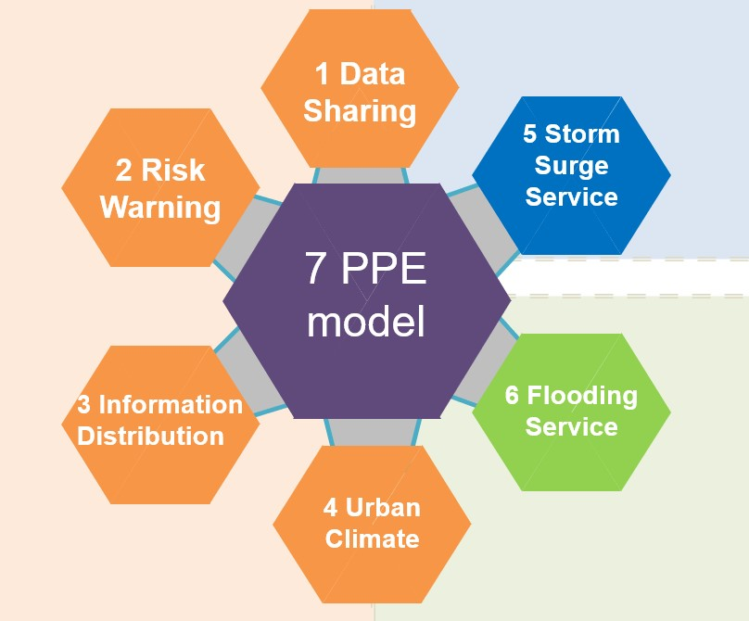
Just FYI, Pilot Project launched in RA II
Sólo para su información, se ha puesto en marcha un proyecto piloto en RA II
La Secretaría promueve y apoya proyectos piloto/demo.
Por ejemplo, el primer Proyecto Piloto Regional sobre PPE para Servicios Meteorológicos Inteligentes en Megaciudades (PP-SMSC) se ha puesto en marcha en la región asiática liderado por China; Hong Kong, China; y Macao, China.
Este proyecto piloto tiene como objetivo explorar el modelo de EPP en el desarrollo de servicios meteorológicos urbanos integrados.
The Secretariat promotes and supports pilot/demo projects.
E.g., the first Regional Pilot Project on PPE for Smart Meteorological Services in Mega-cities (PP-SMSC) has been kicked off in Asian region led by China; Hong Kong, China; and Macao, China.
This Pilot Project aims at exploring the PPE model in developing integrated urban meteorological service

Slide 38
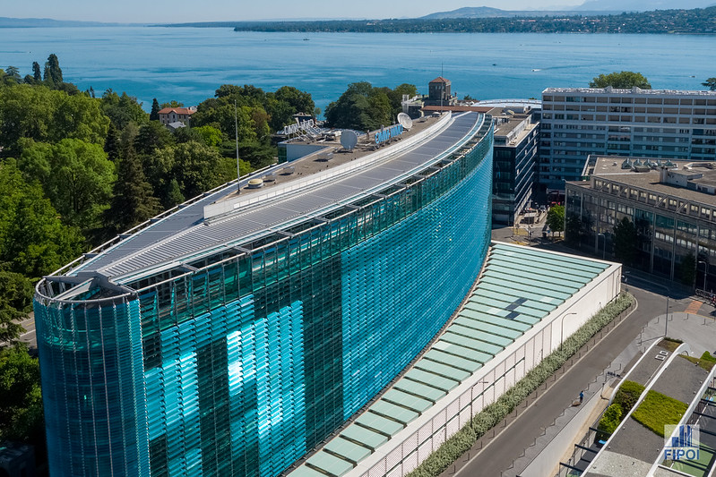
Estatus específico de la región Cuestionario 2021
Region-specific status
Including Questionnaire 2021

Slide 39
Decisión 6 (AR III-18)
Decision 6 (RA III-18)
La Asociación Regional III (América del Sur) decide:
que su presidente y su Grupo de Gestión deberían tener debidamente en cuenta las Directrices para la Colaboración Público y Privada cuando planifiquen las actividades regionales pertinentes — en particular aquellas destinadas a la sensibilización mutua de los sectores y al fomento de la confianza entre ellos— y cuando utilicen el potencial de la colaboración entre los sectores público y privado para reducir la brecha en materia de capacidad;
alentar a los Estados Miembros de la Asociación Regional III (AR III) a que utilicen las Directrices para establecer relaciones de cooperación y colaboración y forjar asociaciones a nivel nacional entre los sectores público, privado, académico y de la sociedad civil con miras a alcanzar objetivos conjuntos en aras del bien común, y a que estudien mecanismos apropiados para materializar la colaboración con los sectores señalados cuando conciban y pongan en práctica proyectos e iniciativas actuales y futuros en el seno de la Asociación;
Regional Association III (South America) decides:
That the RA III president and the management group should give due consideration to the Guidelines for Public-private Engagement in planning relevant regional activities, in particular those for raising mutual awareness and building trust between the sectors, and utilizing the potential of the public-private engagement in bridging the capacity gap;
To encourage the RA III Member States to use the guidelines in establishing cooperation and collaboration and partnership at national level across the public, private, academic and civil society sectors that pursue the common goals for public good, and to consider appropriate mechanisms for engagement with the above sectors when designing and implementing existing and future projects and initiatives in RA III;
→ Being implemented (the Regional Forum to be held on Thursday, 21 July)
→ En marcha (el Foro Regional se celebrará el jueves 21 de julio)

Slide 40
Decision 6 (RA III-18) (continuación)
Decision 6 (RA III-18) (cont’d)
No existe una solución única para todos los casos
Intentamos crear sinergias
There is no “one-size-fits-all” solution
We try to create synergy
alentar también a los Miembros a que compartan ejemplos de buenas prácticas nacionales de cooperación y colaboración entre los sectores privado y académico, y que los hagan llegar a la Secretaría de la Organización Meteorológica Mundial (OMM) a fin de que esta los incluya en el Compendio de buenas prácticas;
considerar la posibilidad de organizar, en colaboración con asociaciones del sector privado, un Foro Regional sobre la Colaboración Público-Privada, vinculado a la Plataforma de Consulta Abierta, en el que se examinen cuestiones, oportunidades e iniciativas específicas de la Región con miras a potenciar las relaciones de cooperación y colaboración entre sectores que permitan incrementar los beneficios socioeconómicos.
To further encourage Members to share cases of good national practices of cooperation and collaboration with the private and academic sectors, and provide those to the Secretariat for inclusion in the Compendium of Good Practices;
To consider organizing, in partnership with associations of the private sector, a Regional Forum on public-private engagement, linked to the Open Consultative Platform (OCP), to discuss region-specific issues, opportunities and initiatives for leveraging cooperation and collaboration between sectors that enhance socio-economic benefits.
→ PPTs and videos of the Regional Forum will be shared, and maybe more
→ Se compartirán los PPT y los vídeos del Foro Regional, y quizás más
→ Being implemented (the Regional Forum to be held on Thursday, 21 July)
→ En marcha (el Foro Regional se celebrará el jueves 21 de julio)

Slide 41
Regional Forums linked to OCP
Foros regionales vinculados a la OCP
El Congreso, en la Resolución 79 (Cg-18), pide a los presidentes de las Asociaciones Regionales que estimulen en sus regiones las consultas informales con las partes interesadas de todos los sectores, a lo largo de la cadena de valor, para analizar y comprender las circunstancias subregionales y regionales.
Todas las Asociaciones Regionales de la OMM decidieron, en las sesiones de 2020/2021, estudiar la posibilidad de organizar, en colaboración con las asociaciones del sector privado, un Foro Regional sobre PPE vinculado a la PCO para debatir cuestiones, oportunidades e iniciativas específicas de la región para impulsar la cooperación y la colaboración entre sectores que aumenten los beneficios socioeconómicos.
La Secretaría está prestando el apoyo pertinente en esta materia, además de otros asuntos. En la CE-75 se ofrecerán más detalles al respecto.
En las sesiones de la Asociación Regional se tomaron las decisiones pertinentes.
The Congress, in Resolution 79 (Cg-18), requests the presidents of Regional Associations to stimulate in their regions informal consultations with stakeholders from all sectors, across the value chain, to analyse and build understanding of sub-regional and regional circumstances.
All the WMO Regional Associations made decisions, at sessions in 2020/2021, to consider organizing, in partnership with associations of the private sector, a Regional Forum on PPE linked to OCP to discuss region-specific issues, opportunities and initiatives for leveraging cooperation and collaboration between sectors that enhance socioeconomic benefits.
Relevant support on this matter, in addition to other matters, is being provided by the Secretariat. More details will be available at EC-75.
Relevant decisions were made at Regional Association sessions.

Slide 42
4. Estado legal de los SMN
4. Legal status of the NMS

Slide 43
5. Legislación que regula la meteorología (o la hidrometeorología)
5. Legislative act regulating meteorology (or hydrometeorology)

Slide 44
8. Disposiciones legislativas relativas a la participación del sector privado en el suministro de información
8. Legislation provisions concerning private sector participation in the delivery of information
No hay legislación específica: 33%
No specific legislation: 33%

Slide 45
9. Acuerdos formales entre el sector público y el privado
9. Formal agreements between public and private sector
Prestación de servicios Datos de observación Funcionamiento y
mantenimiento de las redes

Slide 46
10. Plataforma consultiva multisectorial para fomentar un diálogo cooperativo regular &
11. Frecuencia de las reuniones de la plataforma consultiva
10. Multi-sector consultative platform to foster regular cooperative dialogue &
11. Frequency of meetings of the consultative platform

Slide 47
13. El principal organizador del diálogo multisectorial
13. The main organizer of the multi-sector dialogue

Slide 48
14. Tendencia de la prestación de servicios por parte del sector privado
14. Trend of provision of services by the private sector

Slide 49
15. Papel del SMN como voz autoritaria de los servicios de alerta
15. Role of NMS as authoritative voice of warning services

Slide 50
Muchas gracias
THANK YOU
https://public.wmo.int/ppe
and
https://ppe-openplatform.wmo.int/
https://public.wmo.int/ppe
and
https://ppe-openplatform.wmo.int/

